Slide 1
SECCION ORDINARIA – DIVPOL SUR1
PERIODO: ENE – OCT 2022

Slide 2

ESTRATEGIA PARA COMBATIR LA DELINCUENCIA Y CRIMINALIDAD EN LIMA SUR 1
SE VIENE INTENSIFICANDO EL PATRULLAJE INTEGRADO (PNP – SERENAZGO), DONDE UN EFECTIVO PNP A BORDO DE LA UNIDAD MOVIL DE SERENAZGO, REALIZAN PATRULLAJE EN LOS DIFERENTES PUNTOS CRITICOS DE MAYOR INCIDENCIA DELICTIVA, PARA ELLO LOS COMISARIOS COORDINAN PERMANENTE CON LOS GERENTES DE SEGURIDAD CIUDADANA DE LAS MUNICIPALIDADES: LINCE, SAN ISIDRO, MIRAFLORES, SAN BORJA, SURQUILLO Y SURCO.
OPERATIVOS CONJUNTOS DIARIOS ENTRE LA (POLICIA NACIONAL – FF.AA.), EN PUNTOS CRÍTICOS DE ALTA INCIDENCIA DELICTIVA Y MAPA DEL DELITO, EN EL MARCO DEL ESTADO DE EMERGENCIA DE LIMA Y CALLAO, PRORROGADO ULTIMAMENTE MEDIANTE DECRETO SUPREMO N° 131-2022-PCM DEL 31OCT2022.
OPERATIVOS POLICIALES PERMANENTES DE IMPACTO, ORIENTADO A LA INTERVENCION DE CONTROL DE IDENTIDAD, HURTO Y ROBO DE CELULARES, TRATA DE PERSONAS, RECEPTACION, REQUISITORIAS, VEHICULOS ALTA GAMA, MOTOS LINEALES, MOTOTAXIS, ARMAMENTO Y DEMAS DELITOS, QUE PERMITA REDUCIR LOS INDICES DELICTIVOS, DE VICTIMIZACION Y PERCEPCION DE INSEGURIDAD CIUDADANA Y ELEVAR EL NIVEL DE CONFIANZA DE LA PNP
ESTRATEGIAS

Slide 3
ESTRATEGIA PARA COMBATIR LA DELINCUENCIA Y CRIMINALIDAD EN LIMA SUR 1
ELEVAR EL ACERCAMIENTO A LA CIUDADANÍA, FORTALECIENDO EL CONTACTO CIUDADANO, TRABAJO CONJUNTO CON LAS JUNTAS VECINALES Y LA SECCIÓNES DE PARTICIPACION CIUDADANA DE LAS COMISARIAS.
EN COORDINACION CON LAS MUNICIPALIDADES REPOTENCIAR LOS OBSERVATORIO DE VIDEO VIGILANCIA MONITORIADO POR EFECTIVOS POLICIALES DURANTE LAS 24 HORAS, PARA UNA MEJOR EFECTIVIDAD DE RESPUESTA INMEDIATA ANTE UNA COMISION DE ILICITO PENAL.
FORTALECER LOS PROGRAMAS DE PREVENCIÓN, PROMOCIÓN Y PROYECCIÓN EN MATERIA DE SEGURIDAD CIUDADANA, TALES COMO LOS RELACIONADOS A ACCIONES CÍVICAS, ORGANIZACIÓN Y CAPACITACIÓN DE JUNTAS VECINALES CLUB DE MENORES, POLICÍA ESCOLAR, AUTOPROTECCIÓN ESCOLAR - BAPES, CLUB DE JÓVENES, PATRULLAS JUVENILES.
ESTRATEGIAS

Slide 4
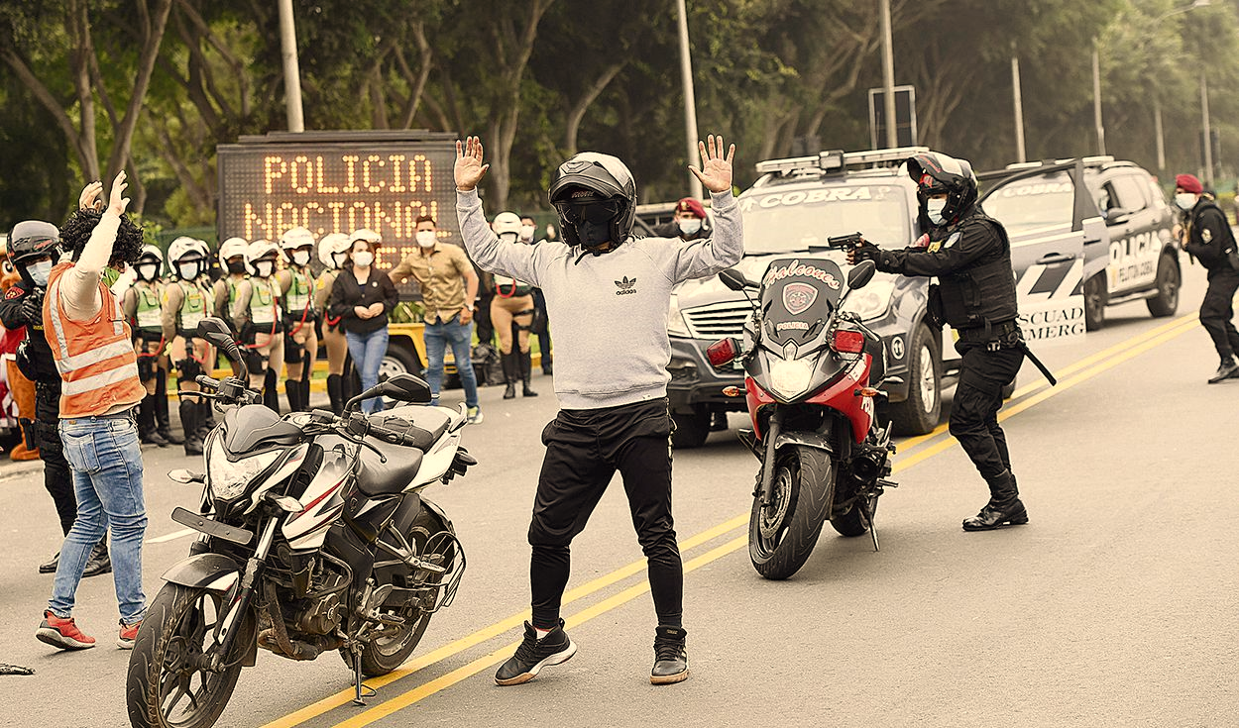




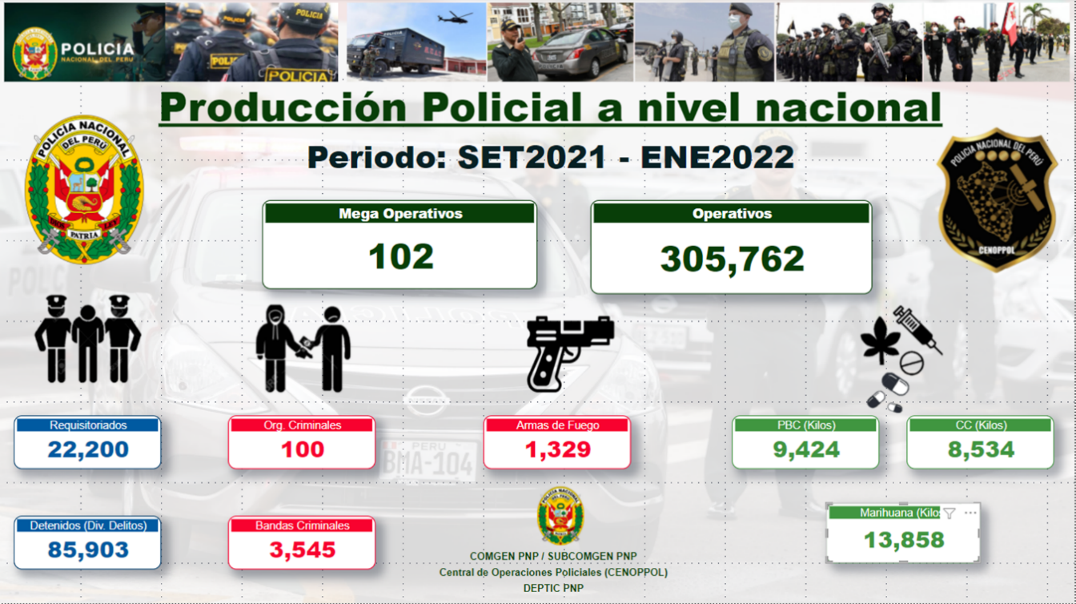
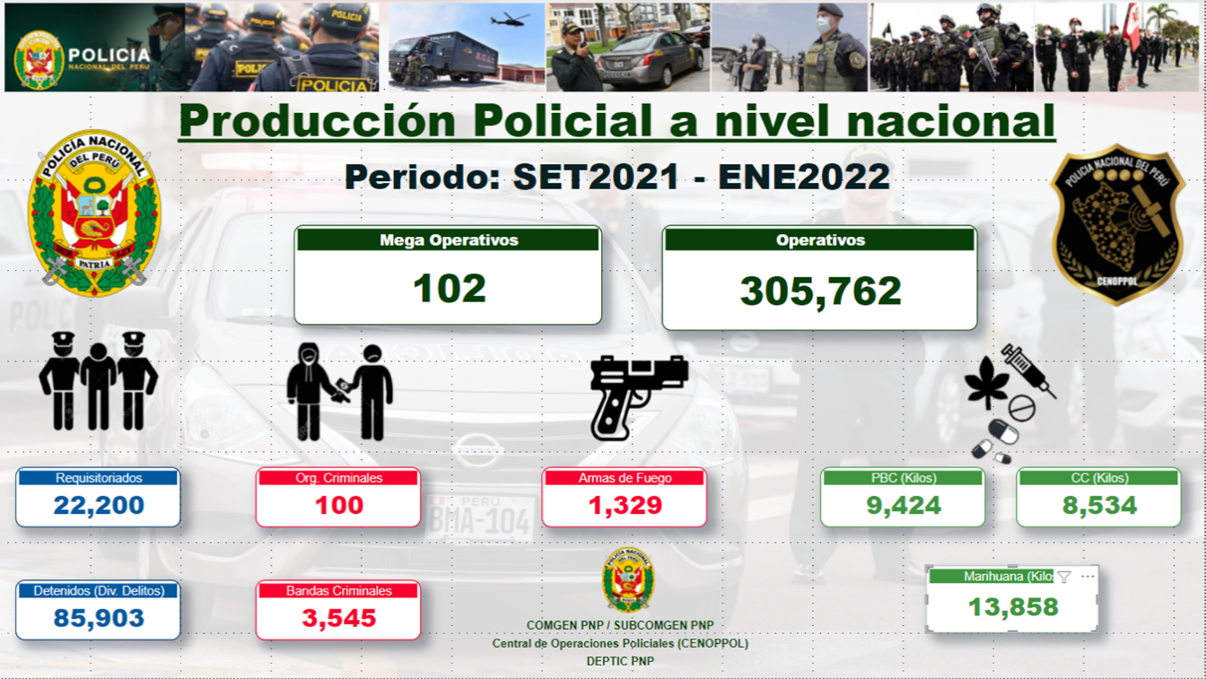




PRODUCCIÓN POLICIAL DIVPOL SUR1
PERIODO: ENE A OCT 2022
66
1.014
ARMAS INCAUTADAS
CC (ENVOLTORIOS)
2,422
DETENIDOS POR DIVERSOS DELITOS

Slide 5
TIPOS DE DELITOS REGISTRADOS EN LA JURISDICCION DE LA DIVPOL SUR 1
TIPOS DE DELITOS
DELITOS CONTRA LA LIBERTAD SEXUAL
D/C/L/S
DELITO CONTRA LA VIDA Y EL CUERPO DE LA SALUD
D/C/V/C/S
DELITO CONTRA EL PATRIMONIO
D/C/P
DELITO CONTRA LA SEGURIDAD PUBLICA
D/C/S/P
DELITO CONTRA LA ADMINISTRACION PUBLICA
D/C/A/P
TOCAMIENTOS INDEBIDOS.
VIOLACION SEXUAL
DESOBEDIENCIA Y RESISTENCIA A LA AUTORIDAD
VIOLENCIA FAMILIAR (LEY 30364)
LESIONES CULPOSAS
ROBO
HURTO
HURTO AGRAVADO
URSURPACION
ESTAFA
ASALTO Y ROBO DE VEHICULOS.
PELIGRO COMUN - CONDUCCION EN ESTADO DE EBRIEDAD
TRAFICO ILICITO DE DROGAS - TID

Slide 6
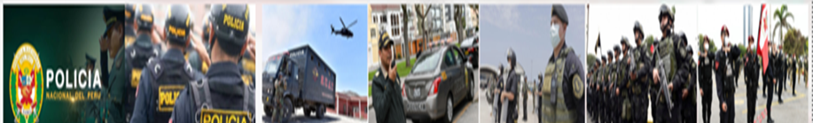
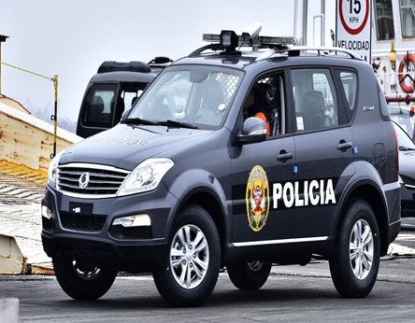
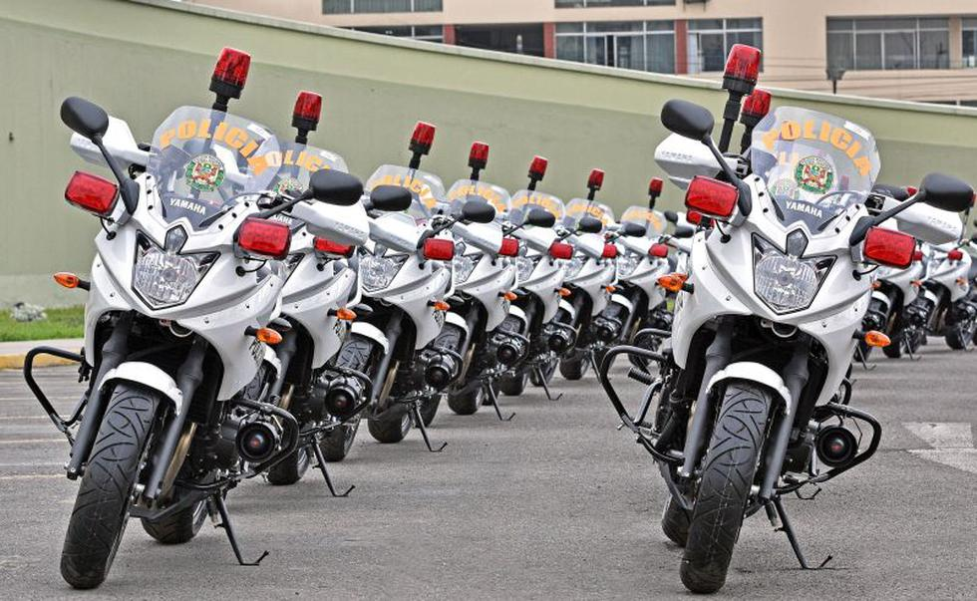
PARQUE AUTOMOTOR - DIVPOL SUR1

Slide 7
NUMEROS DE VEHICULOS AUTOMOTORES Y MOTORIZADOS - DIVPOL SUR1

Slide 9
GRADO DE COORDINACION QUE EFECTUAN CON LAS JUNTAS VECINALES DE LA ZONA-DIVPOL SUR-1

Slide 10
PARTICIPACION EN LOS COMITES DISTRITALES DE SEGURIDAD CIUDADANA - CODISEC
SE REALIZA UN TRABAJO COORDINADO Y ARTICULADO PARA FORTALECER LA SEGURIDAD CIUDADANA ENTRE LA POLICÍA, LA MUNICIPALIDAD Y LA SOCIEDAD CIVIL
CON LOS COMITES DISTRITALES DE SEGURIDAD CIUDADANA – CODISEC SE VIENE ARTICULANDO EL PATRULLAJE INTEGRADO. ASIMISMO LA ARTICULACION CON LOS PROMOTORES SPC (VISITAS INOPINADAS A LOS PROGRAMAS PREVENTIVOS)
EL NIVEL DE PARTICIPACION CON EL CODISEC, ES PERMANENTE, FLUIDA Y CON LA PARTICIPACION DEL ALCALDE DE LA MUNICIPALIDAD DE SURQUILLO, SAN BORJA, LINCE, MIRAFLORES.
PARTICIPACION

Slide 11
DEFICIENCIAS EN LOS COMITES DISTRITALES DE SEGURIDAD CIUDADANA - CODISEC
FALTA DE APOYO LOGISTICO, EN LA IMPLEMENTACION DE CHALECOS CARACTERISTICOS PARA LA PLENA IDENTIFICACION DE LOS PROGRAMAS PREVENTIVOS, SEGÚN EL PRESUPUESTO PARTICIPATIVO 0030.
EL NIVEL DE PARTICIPACIÓN CON EL CODISEC, EN LOS DISTRITOS DE SURCO Y SAN ISIDRO, ES REGULAR.
DEFICIENCIAS

Slide 12
Muchas gracias!

